Slide 1
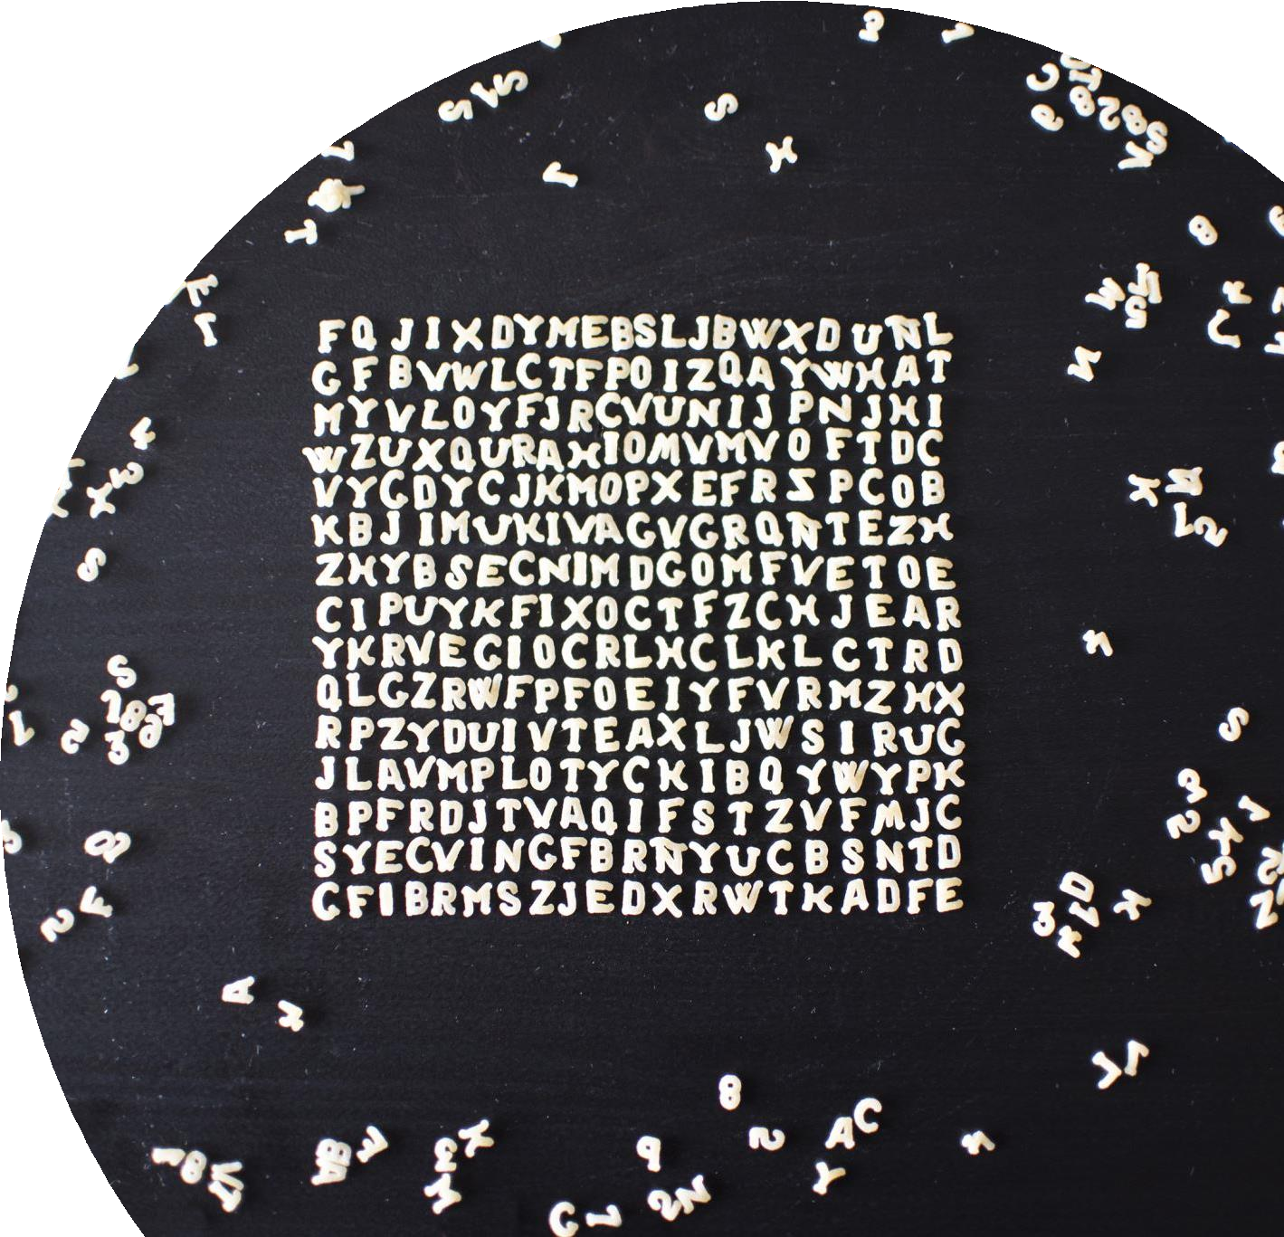
ГРЯЗНЫЕ СЛОВА

Slide 2
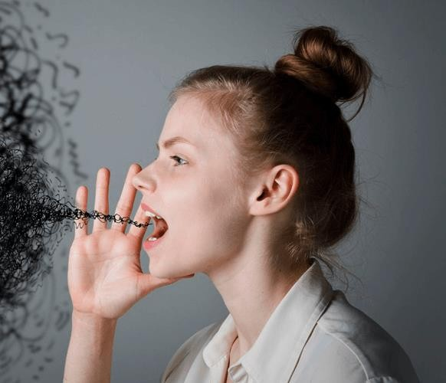
В ГЛАЗАХ ПОДРОСТКА СКВЕРНОСЛОВИЕ — ЭТО ПРОЯВЛЕНИЕ НЕЗАВИСИМОСТИ, СПОСОБНОСТИ НЕ ПОДЧИНЯТЬСЯ
ЗАПРЕТАМ, ТО ЕСТЬ СИМВОЛ ВЗРОСЛОСТИ

Slide 3
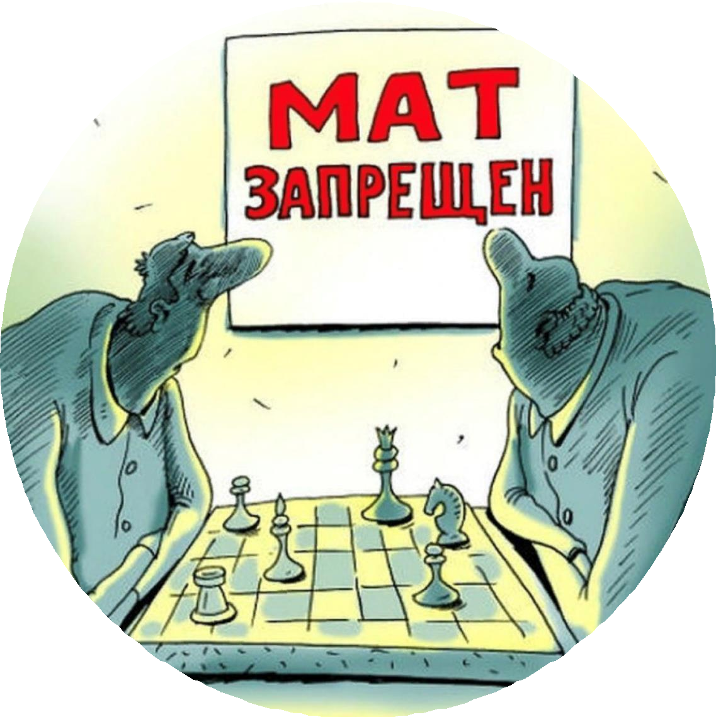
Причины
1. Подстраиваются под окружение. Данная причина
наиболее распространена среди подростков, а также у людей с повышенной тревожностью, низкой самооценкой.
В этом случае, мат – попытка самоутвердиться среди
окружения.

Slide 4
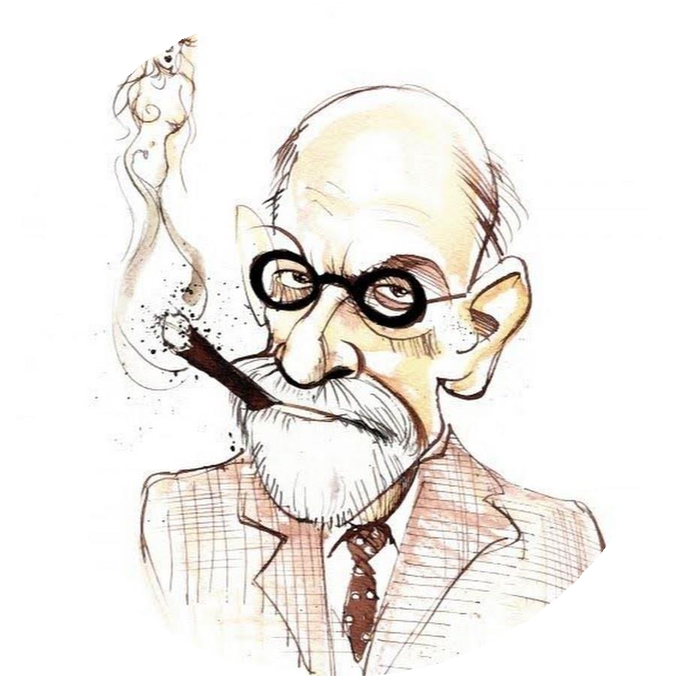
Причины
2. Психосексуальная недоразвитость, сексуальная
озабоченность. В процессе общения человек ставит акцент на вопросах, связанных с сексуальностью,
половыми органами. В этом случае, все вопросы и
жизненные планы человека ориентируются на тему полового акта.

Slide 5
Причины
3. Демонстрация. Это больше характерно для публичных людей, лидеров мнений среди
подростков, лидеров своей компании. Таким
способом они пытаются привлечь к себе
внимание. В этом случае, речь идет о низком развитии морали таких людей.

Slide 6
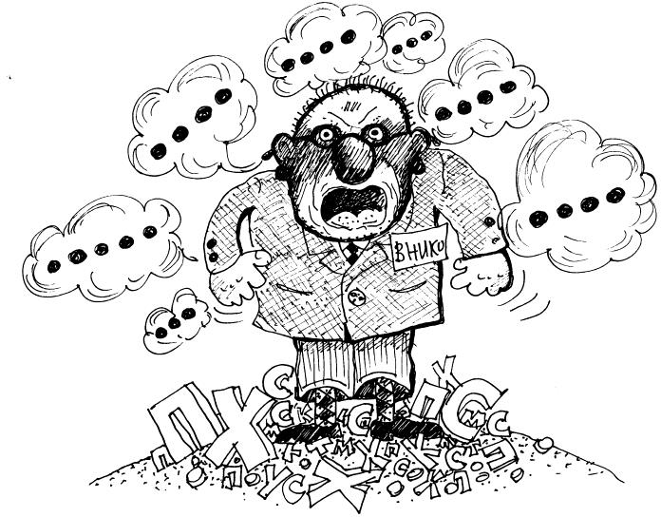
Причины
4. Для связки слов. В этом случае, матерные слова
восполняют слабый словарный запас. Для того, чтобы
высказать свою мысль, приходится правильно подобрать нужные слова, выстроить предложение. Вместо набора фраз ему проще употребить одно матное слово, которое знакомо его собеседнику, имеющий примерно такой же уровень развития культуры речи.

Slide 7
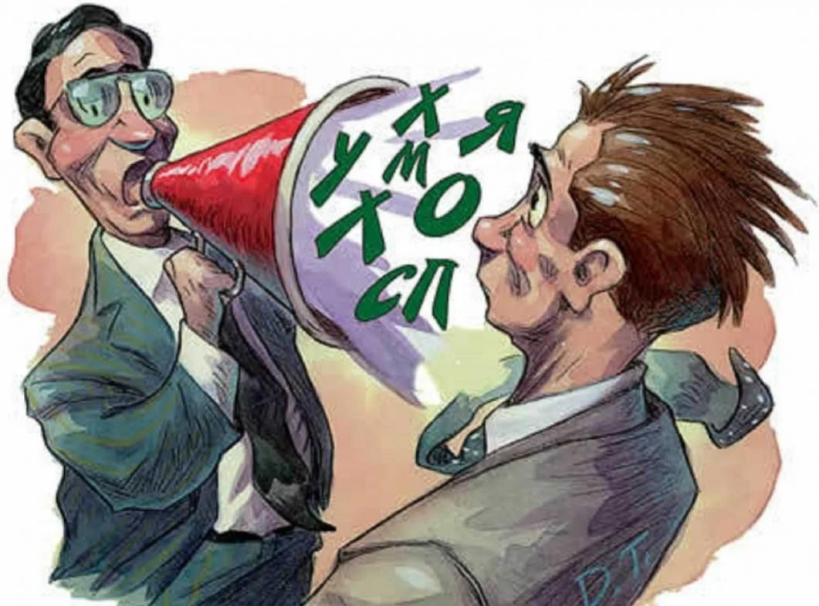
Причины
5. Командная. Присутствует чаще всего в силовых
подразделениях. Человек, занимающий вышестоящую должность, употребляет мат с целью принизить
положение подчиненных и вызвать страх.

Slide 8
1. Перестать ругаться самому.
2. Выработать брезгливость и отвращение к сквернословию.
Как избавиться?
3. Читать русскую классическую
литературу.
4. Запоминать стихотворения и афоризмы.

Slide 9
МАТ, КАК
СОЦИОКУЛЬТУРНАЯ АНОМАЛИЯ, ВЕДЕТ К ДЕГРАДАЦИИ РУССКОГО ЯЗЫКА

Slide 10
Спасибо за внимание!

